Slide 1
Confidential
OTA App_Manual
2018.08.29
■ 작성 : 임성혁
EM-Tech

Slide 2
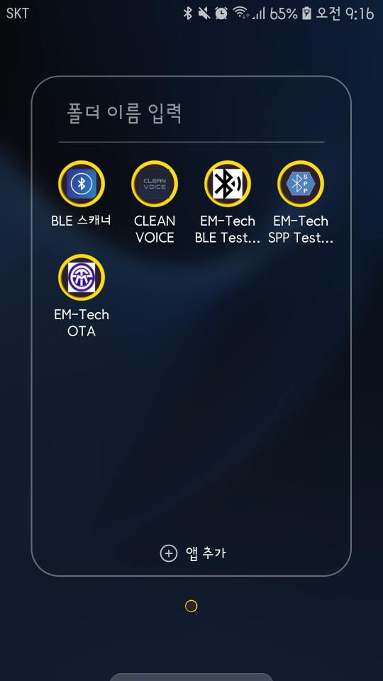
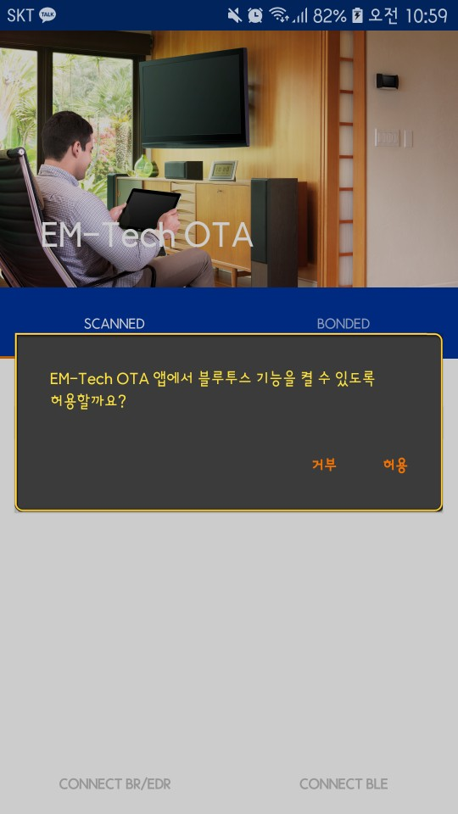
1. OTA_APP 사용 절차(1)
①
EM-Tech OTA App 실행
②
블루투스 ON

Slide 3
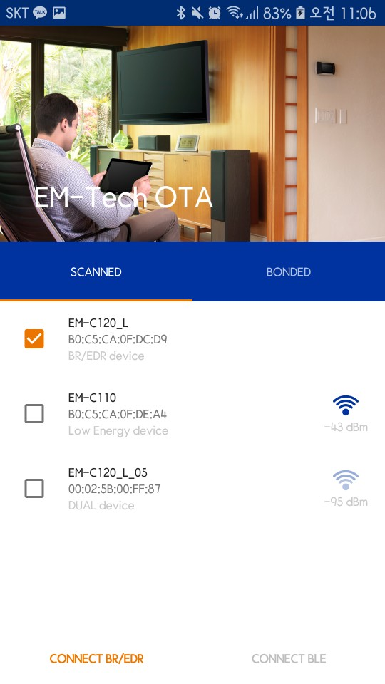
1. OTA_APP 사용 절차(2)
새로운 디바이스 선택
페어링 되어있는 디바이스 목록으로 이동
연결을 원하는 디바이스 선택
화면 드래그 시
디바이스 스캔 시작
SPP 연결
BLE 연결

Slide 4
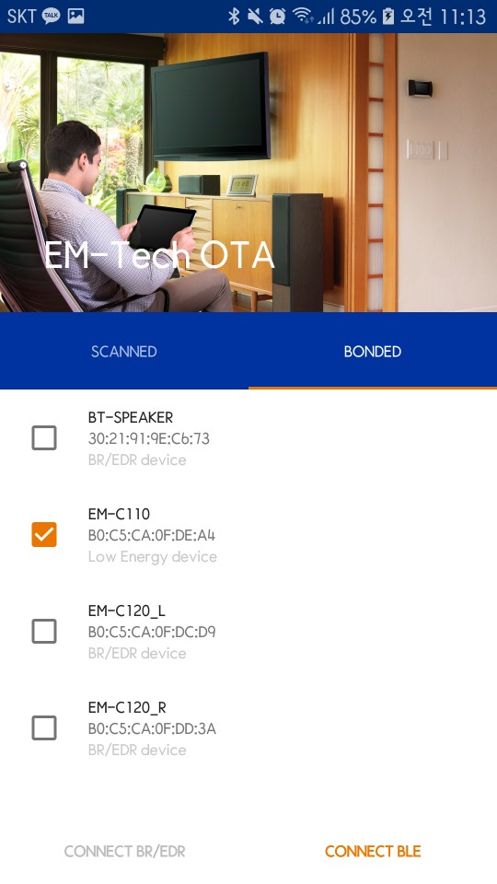
1. OTA_APP 사용 절차(2)
페어링 되어있는 디바이스 선택
새로운 디바이스 스캔 목록
연결을 원하는 디바이스 선택
SPP 연결
BLE 연결

Slide 5
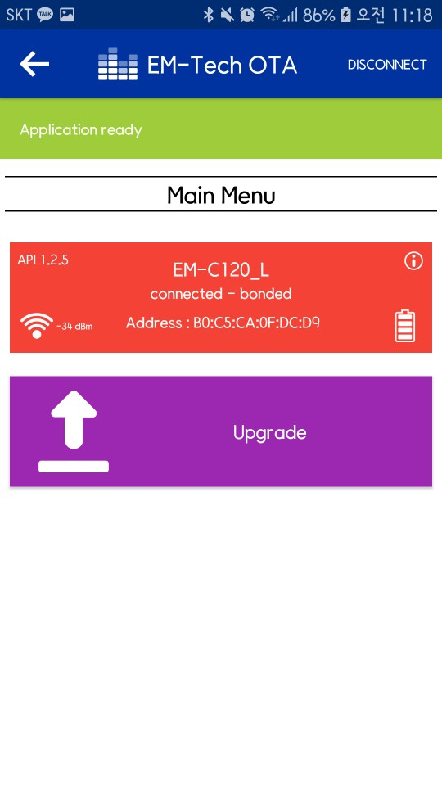
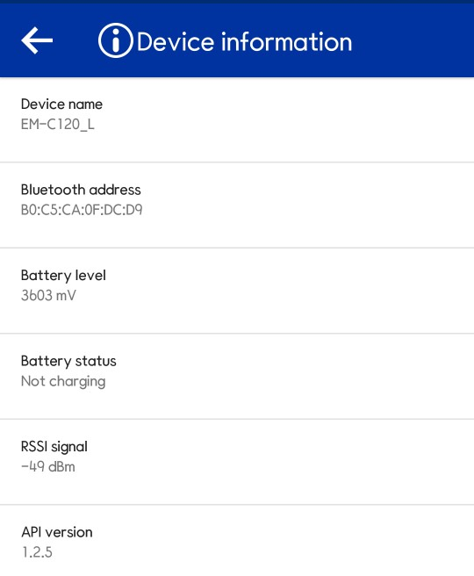
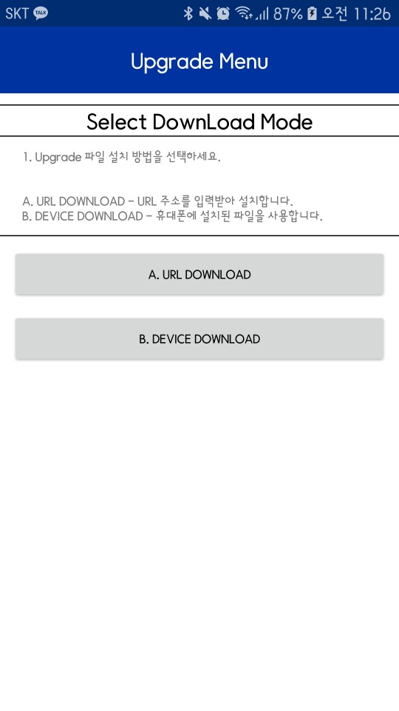
2. 메인 메뉴
메인 메뉴
디바이스 정보 출력
연결 해제
업그레이드 메뉴로 이동

Slide 6
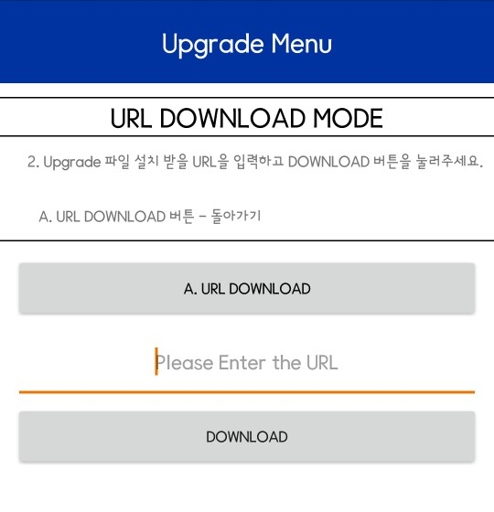
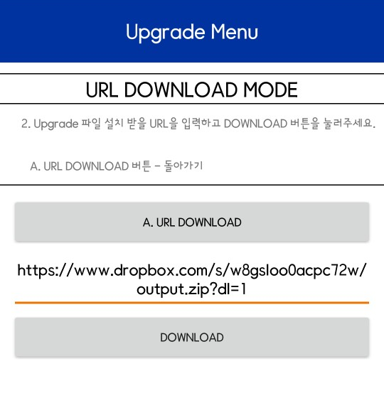
3. 업그레이드 메뉴(1)
URL DOWNLOAD
업그레이드 파일을 URL을 통해 설치한다.
URL DOWNLOAD 버튼 클릭
URL 입력
DOWNLOAD 버튼 클릭
①
②
③

Slide 7
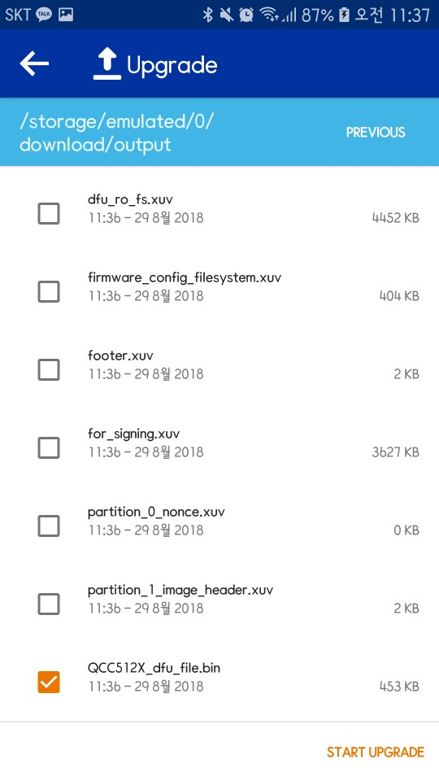
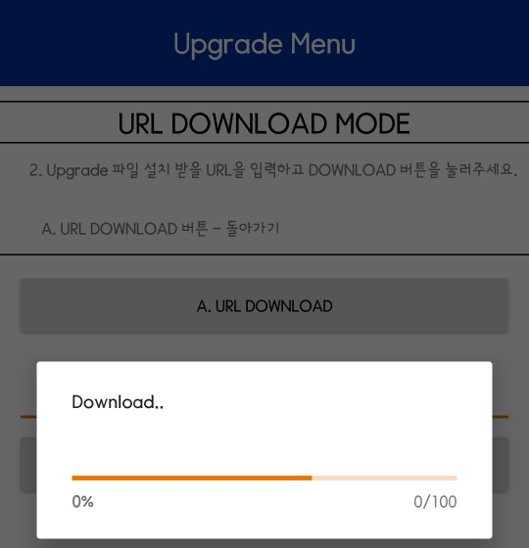
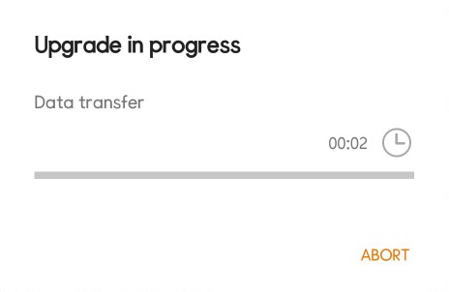
3. 업그레이드 메뉴(2)
URL DOWNLOAD
업그레이드 파일을 URL을 통해 설치한다.
업그레이드 파일 다운로드
디바이스 업그레이드
START UPGRADE
버튼 클릭
①
.bin 파일 선택
②

Slide 8
3. 업그레이드 메뉴(3)
Device DOWNLOAD
모바일기기에 설치된 파일로 디바이스를 업그레이드한다.
DEVICE DOWNLOAD
버튼 클릭
디바이스 업그레이드
①
START UPGRADE
버튼 클릭
②
.bin 파일 선택
③
모바일 디렉토리는 /download/output 이어야 한다.

